Slide 1
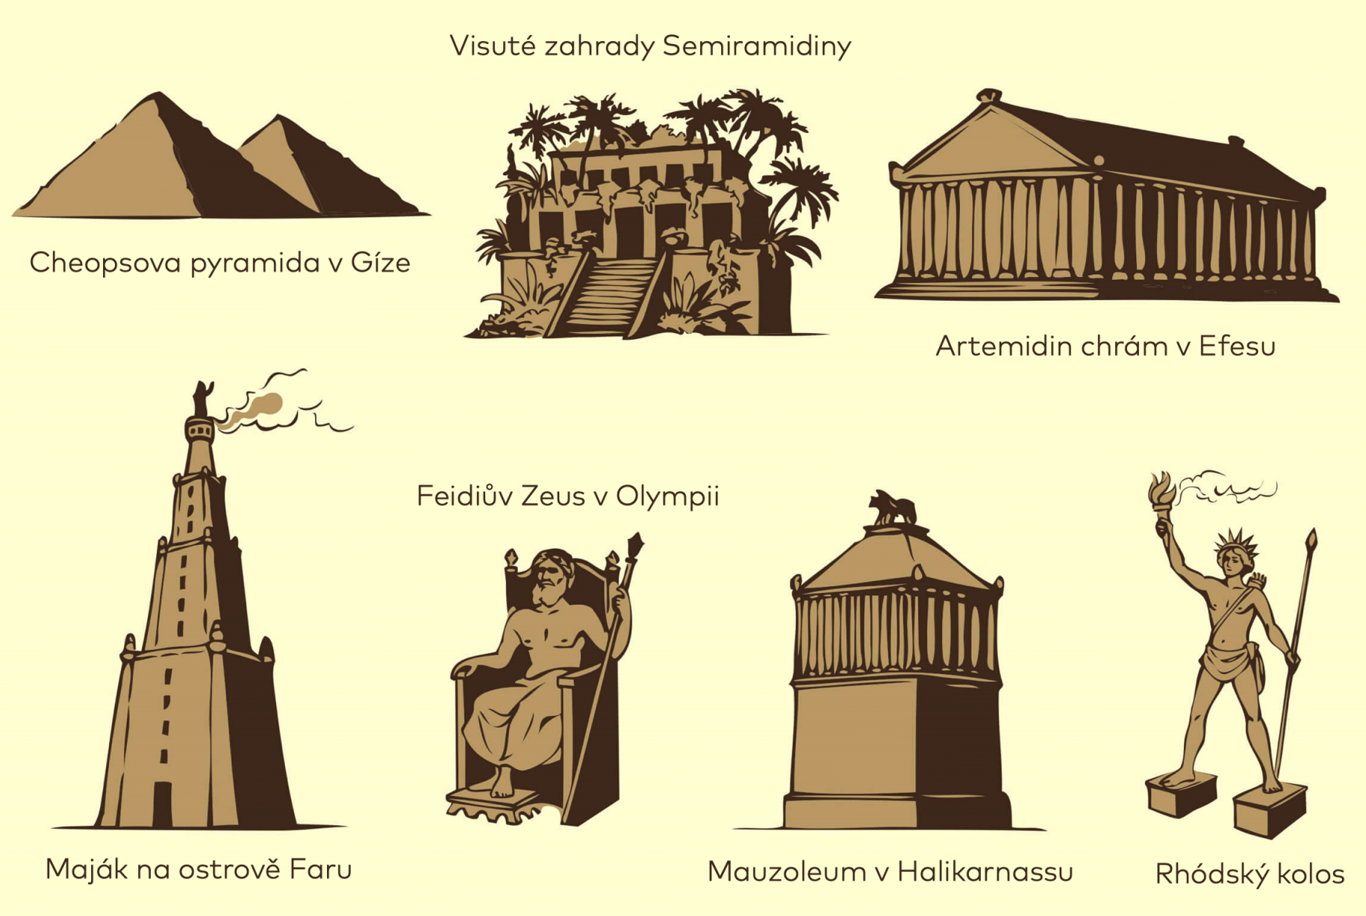
staré divy světa

Slide 2
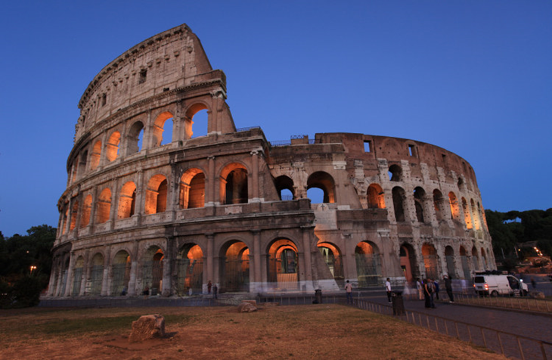
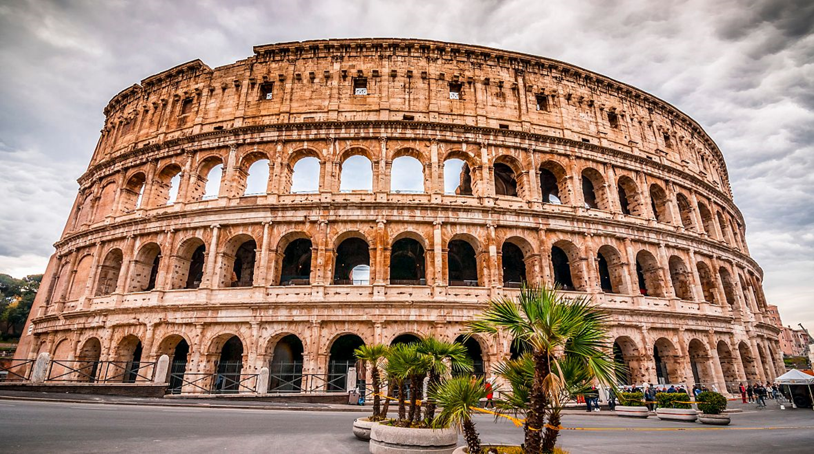
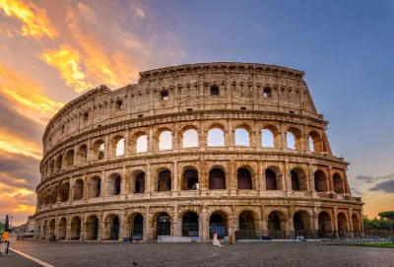

Slide 3
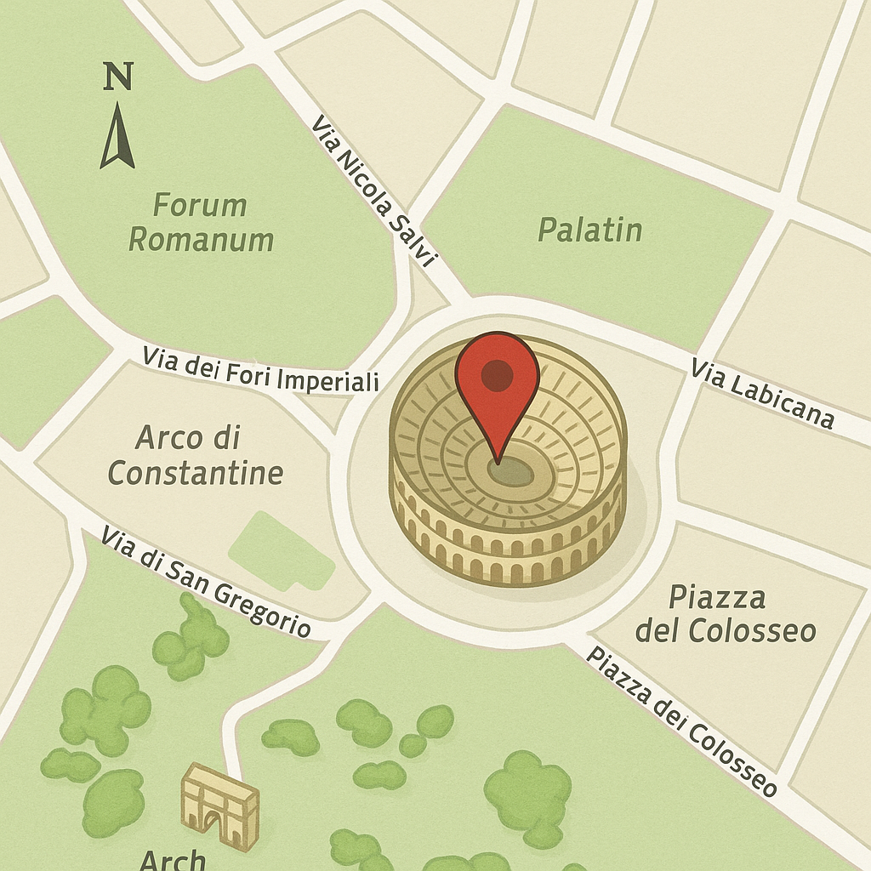
Kde se nachazí?
Italie

Slide 4
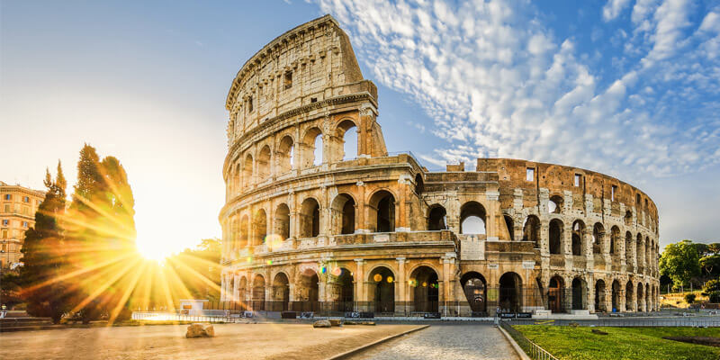
Koloseum
Místo: Řím,Itálie
Vznik: 70-82 n.l.
Starověký amfiteátr v Římě, Itálie
Oficiální název: Flaviovský amfiteátr

Slide 5
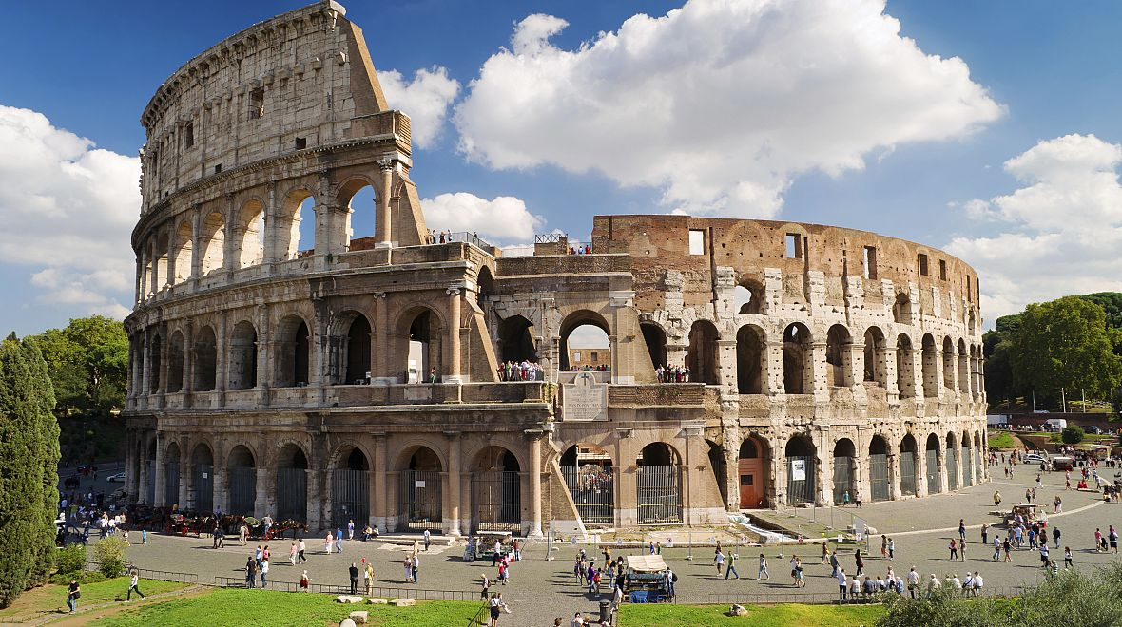
K čemu sloužilo koloseum?
Gladiátorské zápasy
Zápasy se zvířaty (např. lvi, medvědi)
Námořní bitvy (na krátkou dobu, když bylo Koloseum zaplaveno)
Veřejné popravy a představení

Slide 6
☺Dekuji za pozornost ☺
*_* *_*

